Slide 1
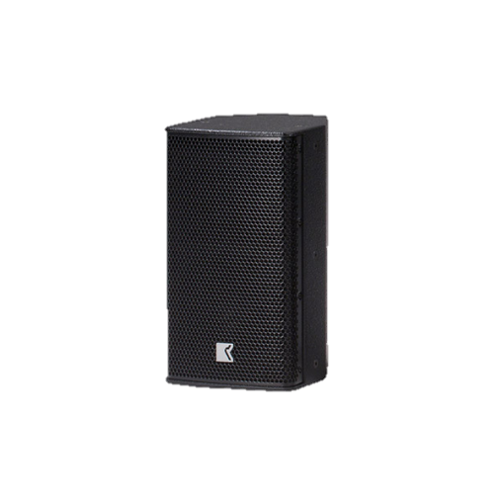
POINT SOURCE SPEAKER
DVS 8P (Outline)
초소형 라우드 스피커 시스템, FERROFLUID
냉각 코일
패시브 픽터가 내장된 2-way 디자인
250Hz~20kHz 매우 선형적인 주파수 응답
및 위상응답
SPECIFICATION
Frequency Response (-10 dB) | 48 Hz – 18.5 kHz
Nominal Dispersion | 90° x 60° (H x V)
Impedance (Nom/Min) | 8 Ω / 6.4 Ω
Watt AES (Continuous/Peak) | 250 W / 1000 W
Maximum SPL Output * | 127 dB SPL
COMPONENT | Low : 8” woofer , vented high-pass box High : 1” diaphragm compression Driver horn loaded
WEIGHT | 9 kg – 19.8 lb
DIMENSIONS | Height: 420 mm Width: 234 mm Depth: 260 mm

